Slide 1
Wordt er altijd een equilibrium bereikt?
NEE
Kijk maar

Slide 2
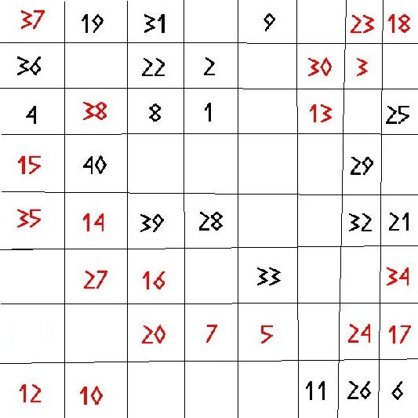
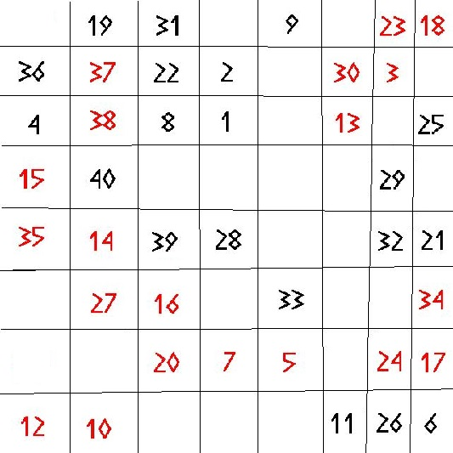
37 is ongelukkig en verhuist
38 verhuist naar dichtstbijzijnde plek
37 verhuist naar 38
38 verliest happiness en verhuist
37 verhuist naar dichtstbijzijnde plek
38 verhuist naar 37
Dit proces herhaalt zich

